Slide 1
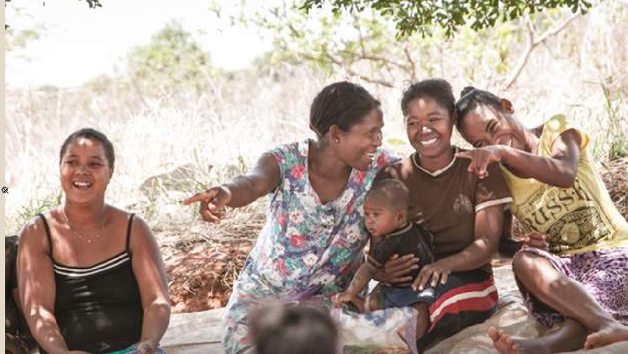
Plaidoyer et capitalisation :
2 exemples de valorisation de l’expertise communautaire
MOUVEMENT MALAGASY POUR LE PLANNING FAMILIALE ( MMPF)

Slide 2
C ’est qui MMPF?
Association créée en Mai 2017 , MMPF a vu le jour au terme du projet PASMI (Projet d’Appui à la Santé Maternelle et Infantile) qui a été mis en œuvre entre janvier 2014 et mars 2017 au niveau des régions de Bongolava et Itasy, à Madagascar . Elle a été sous le parrainage du Mouvement Française pour Le Planning Familial (MFPF). Durant ce projet, un volet sur la Santé Sexuelle Droit et Genre (SSDG) a été mené pour mobiliser les communautés autour de la santé sexuelle et reproductive, pour améliorer l’acceptabilité et l’accessibilité des jeunes et des femmes aux services de santé, en particulier dans le domaine de la santé sexuelle et de la reproduction.
Mission de MMPF: contribue à la réduction de la morbi-mortalité maternelle et infantile en visant la réduction des risques sexuels des adolescents et jeunes afin d’améliorer les conditions de vie des populations rurales et urbaines de Madagascar.
Notes:
Axé sur sur la Santé Sexuelle Droit et Genre (SSDG) a été mené pour mobiliser les communautés autour de la santé sexuelle et reproductive, pour améliorer l’acceptabilité et l’accessibilité des jeunes et des femmes aux services de santé, en particulier dans le domaine de la santé sexuelle et de la reproduction.

Slide 3
C’est qui MMPF ?
Domaine d’activités: Renforcement des capacités sur les thématiques Santé Sexuelle Droit et Genre (SSDG), Sensibilisation à travers des groupes de paroles, Mobilisation communautaire,
Aujourd’hui, la création du MMPF a permis d’étendre ces actions d’appui à la santé.

Slide 4
Rôle de l’intervention communautaire MMPF dans la loi SFPF

Slide 5
Aspect « hautement sensible » de la thématique santé sexuelle et reproductive
Normes sociales difficiles à déconstruire
Virginité jusqu’au mariage
« Harena ny zanaka »= richesse (famille nombreuse)
Devoir à prouver sa fertilité,
MAIS l’acronyme SSDG est devenu une mot neutre qui permet de parler librement de la sexualité
Notes:
Malgré cela, les pratiques clandestines de l’avortement ne cessent de se multiplier, notamment durant le confinement lié à la Covid-19 l’année dernière
Les articles 22 et 23 sur l’interruption médicale de grossesse ont été supprimés de la proposition de loi y afférente. Les sénateurs ont avancés à l’époque que l’avortement n’est pas conforme à la culture malagasy. Ainsi, l’interruption volontaire de grossesse (IVG) reste punie par la Loi, même en cas de viol, inceste ou pour des raisons médicales. D’ailleurs, l’article 28 de la loi N° 2017-043 souligne que désormais, « toute personne physique qui aura pratiqué l’interruption de la grossesse pour motif médical au mépris des conditions prévues par la loi sera punie par les peines prévues par le Code pénal, dans son article 317 ».

Slide 6
Crédibilité de MMPF sur la thématique SSR à Madagascar
Coopération fluide avec le ministère de santé et ministère de la population
Participation aux conférences nationales:
  - Table ronde PF
  Conférence nationale PF
Membre de la coalition Avortement
Participation active dans le comité PF
Collaboration avec les associations partenaires ( FISA, SAF FJKM)
Collaboration avec la commune urbaine Antananarivo.
Notes:
Car notre projet répondent à des réels bésoins communautaires et en adéquation avec la stratégie National

Slide 7
Loi Santé Reproductive Planning Familial (SRPF)
Le plaidoyer sur la loi PF a été réalisé dans la comité Planning familial niveau du Ministère de la santé (dont MMPF fait parti de ce comité) .
Avant 2017 la loi n’était pas encore promulguée mais le projet a tenu compte des besoins des jeunes et mis en avant l’accès aux soins et à l’information à travers les groupes de paroles
  Rôle du développement de ces activités dans la définition de la loi
La promulgation de la loi nous à permis d’accentuer nos diverses actions et à renforcer la sensibilisation sur les droit à la santé des jeunes,
= double dynamique de valorisation

Slide 8
Capitalisation du projet PASMI

Slide 9

Conception du livre de capitalisation « Nos droit nos choix » avec la collaboration de la plateforme Elsa et MFPF dans le projet PASMI
Outil qui met en valeur notre expérience communautaire
Travail collectif de formalisation de nos savoirs : poser à l’écrit ce qui était encore de l’ordre de l’oralité ou du savoir informel
Photos et témoignages : aident à mettre en valeur les personnes, la parole directe des acteurs et des bénéficiaires
Fierté par rapport au produit fini : aide à valoriser aussi en interne notre expertise
Notes:
Afin de valorise l’approche communautaire mener par MFPF dans le projet PASMI avec la collaboration du plateforme elsa, Nous avons conçus un livret de capitalisation intitulé « nos droi nos choix » qui résume tous nos activités dans le projet,
Il a connue un succès fou dans le pays et aussi à l’international; nous avons encore reçus une demande d’exemplaire jusque maintenant:
et ont peut dire l’objectif de la création de cette livré est atteint car nous sommes connue internationalement après la publication
certains ONG/ projet s’inspirer nos approche notamment le groupe de parole

Slide 10
Valorisation du livre
Publication du livret et diffusions papier (notamment via Plateforme ELSA)
Promotion sur plusieurs sites internet
Présentation de livret de capitalisation dans l’AFRAVIH 2018
Résultats :
Beaucoup d’ONG ont appelé pour se renseigner sur nos activités
Certaines se sont inspirées pour réaliser leur approche communautaire (Exemple : MDM Madagascar, projet SSR Jeunes – système de groupes de parole)

Slide 11
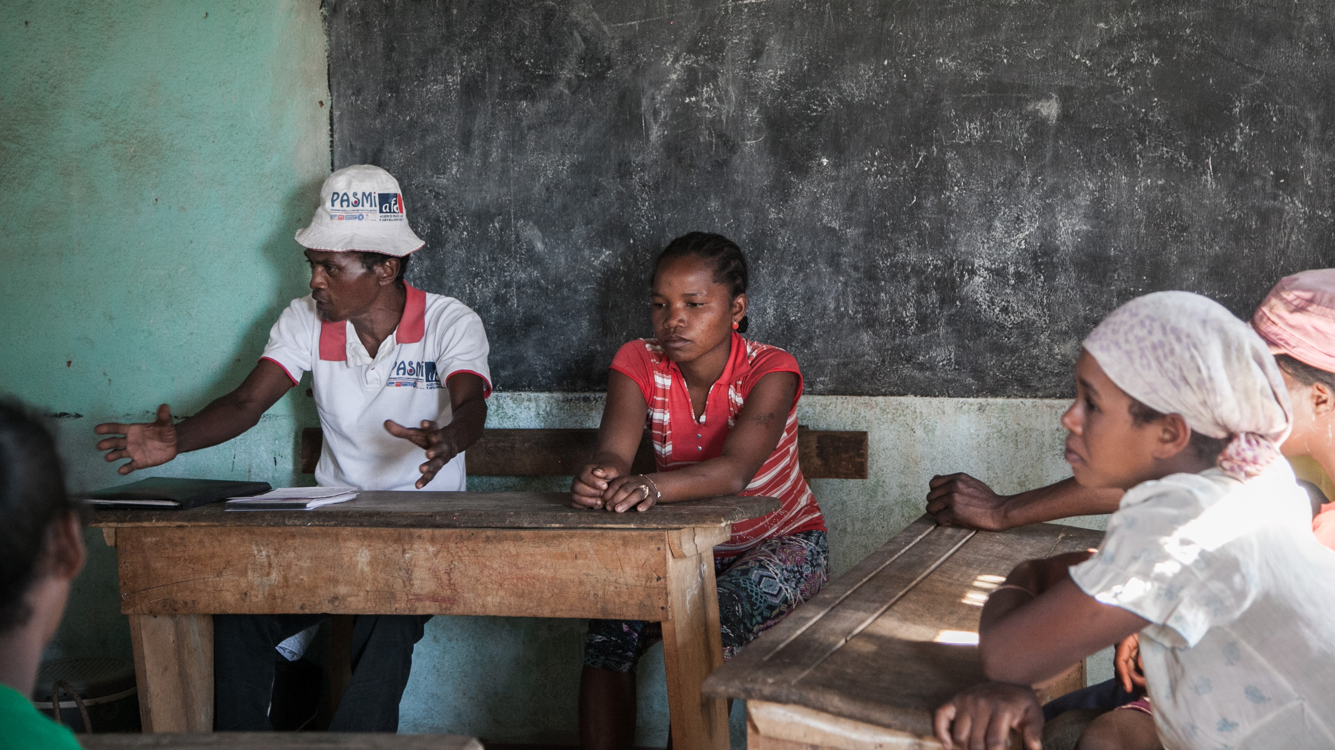
Temoignage dans le livret de capitalisation
Participe à la libération de la parole sur la santé sexuelle droit et genre
Evolution positive des connaissances des acteurs communautaires:
« Nos vies ont changé, nous avons des expériences positives au sein de nos couples respectifs. Nous sommes même reconnues par les taxis-brousse. On nous appelle “SSDG” …. nous voulons créer une associa- tion de femmes. »
Alfa & Ony « formatrice de district
« Avant je ne savais pas ce qu’était la santé sexuelle, je ne connaissais pas mes droits et plus encore, je ne savais pas ce qu’était le genre. C’est pour cela que j’aime partager et aborder ces 3 thèmes pour sensibiliser mon entourage; Le thème de la planification familiale est aussi très important, je veux que les gens, surtout les hommes comme moi, soient convaincus de son importance dans leurs vies. »
Tiana ernestes animateurs
Notes:
Les intervention communautaires mener par MMPF sont efficaces car:

Slide 12
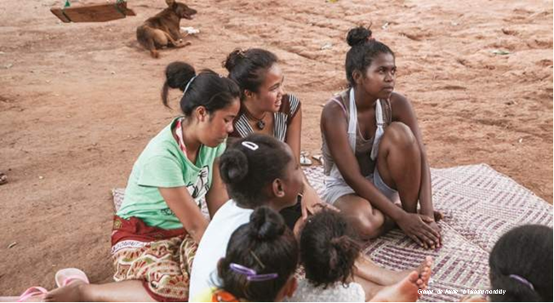
Efficacité
Changement de comportement des participants adolescents, jeune, femme et homme:
« Le groupe a changé mon comportement face aux IST : je sais qu’elles peuvent être curables, qu’il faut juste aller au centre de santé… Je sais maintenant que même étant jeune je peux faire le planning et je peux choisir une méthode qui me convient le mieux… Je suis devenue une femme forte… Je ne juge plus personne car j’ai appris que la vie est un choix et que tout le monde peut choisir ce qu’il lui chante. »
Membres groupe parole de Fokontany Soavinandriana à Ampefy
« Les groupes permettent d’avoir des conseils pratiques sur le droit et le genre et donnent des messages convaincants contre les rumeurs et les fausses croyances sur les méthodes de planification familiale... Dans le groupe, on n’a pas peur d’être jugé… Nous avons compris que la santé n’est pas seulement une affaire de femmes. »
Membres groupe de parole Fokontany Mamoladahy à Imerintsiatosika

Slide 13
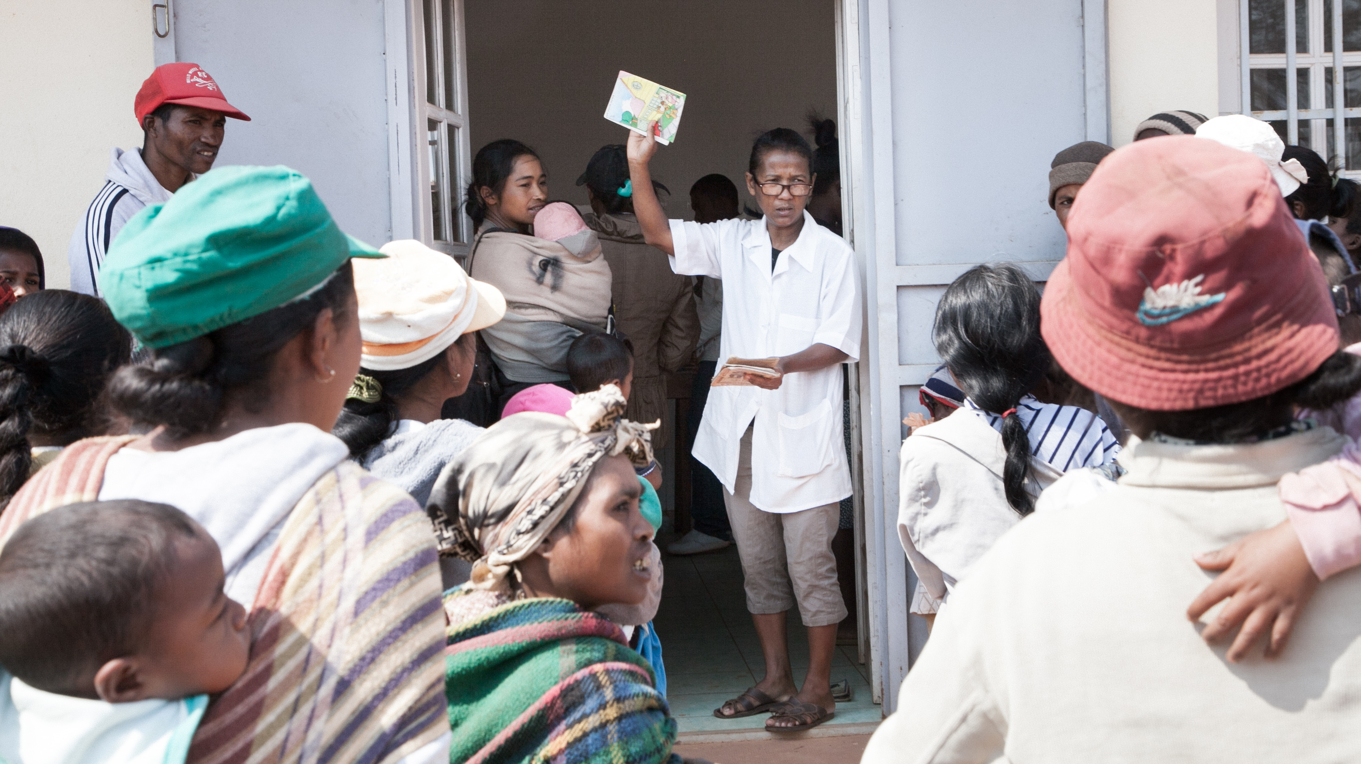
Efficacité
Le nombre de participants qui fréquente le centre de santé augmente après la sensibilisation de groupe de parole
« Toutes les thématiques abordées améliorent l’accès des populations aux soins. Par exemple dans notre zone d’intervention, la fréquentation du Centre de Santé de Base a maintenant augmenté….
Dr Annie Priscille, Médecin chef, CSB II Manazary
à Miarinarivo

Slide 14
Suites
Contribuer à la vulgarisation au niveau communautaire de la nouvelle législation régissant la lutte contre les VBG et la loi PF
Plaidoyer sur la gratuité de certains services et médicaments en matière de SSR (y compris dépistage de IST) pour les adolescent, jeune, femme et homme
Recherche de réseautage avec la collaboration avec d’autres associations, ONG qui œuvrant dans la même thématique,

Slide 15
Merci !!

